Slide 1


CUMHURİYET DÖNEMİNDE TÜRKİYE’DE BİLİM
www.fenusbilim.com

Slide 2
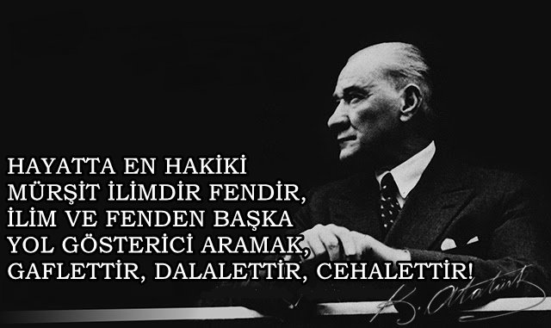
Gelişmişliğin altında yatan temel motivasyonun bilim ve bilime dayalı aktiviteler olduğunu çok iyi fark etmiş olan Atatürk, Türkiye Büyük Millet Meclisi’ni kurmuş ve “Hayatta en hakiki yol gösterici ilimdir, fendir.” sözü ile Cumhuriyet’in dayandırılacağı esasları da belirtmiştir.

Slide 3
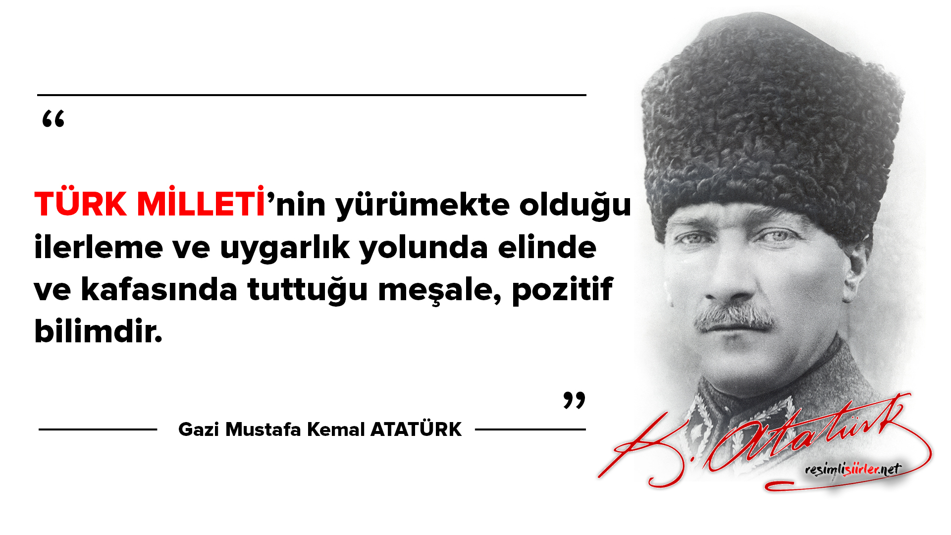
Atatürk, 10. Yıl Nutku’nda
‘’ Yurdumuzu dünyanın en mamur ve medeni memleketlerinin seviyesine çıkartacağız.’’ demiştir. O, bu seviyeye ulaşmada bilimin rehberliğini yandaki sözüyle ifade etmiştir.

Slide 4
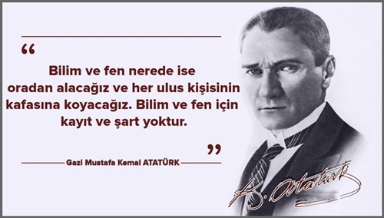
Atatürk; bilim ve fen hakkındaki görüş ve düşüncelerini şöyle ifade etmektedir:
" Dünyada her şey için, medeniyet için, hayat için, başarı için en gerçek yol göstericisi ilimdir, fendir. İlim ve fennin dışında yol gösterici aramak gaflettir, cahilliktir, doğru yoldan sapmaktır. Yalnız ilmin ve fennin yaşadığımız her dakikadaki safhalarının gelişimini anlamak ve ilerlemeleri zamanında takip etmek şarttır. Bin, iki bin, binlerce yıl önceki ilim ve fen lisanının koyduğu kuralları, şu kadar bin yıl sonra bugün aynen uygulamaya kalkışmak elbette ilim ve fennin içinde bulunmak değildir . Gözlerimizi kapayıp tek başımıza yaşadığımızı düşünemeyiz. Memleketimizi bir çember içine alıp dünya ile alakasız yaşayamayız... Aksine yükselmiş, ilerlemiş, medeni bir millet olarak medeniyet düzeyinin üzerinde yaşayacağız.’’

Slide 5
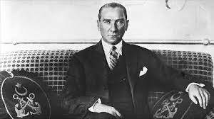
‘’Benim manevî mirasım ilim ve akıldır. Benden sonrakiler bizim aşmak zorunda olduğumuz çetin ve köklü zorluklar karşısında belki gayelere tamamen eremediğimizi fakat asla taviz vermediğimizi akıl ve ilmi rehber edindiğimizi tasdik edeceklerdir.’’

Slide 6
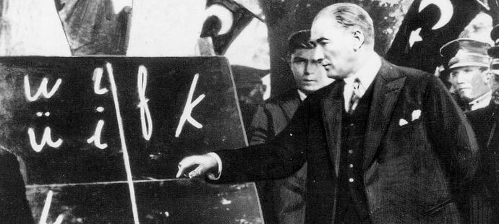
Harf Devrimi (1 Kasım 1928)
Atatürk, bilgiyi taşıyan ve yaygınlaştıran en önemli araç olan alfabenin yenilenmiş ve buna bağlı olarak dilin gelişmesinin sağlanmıştır.

Slide 7
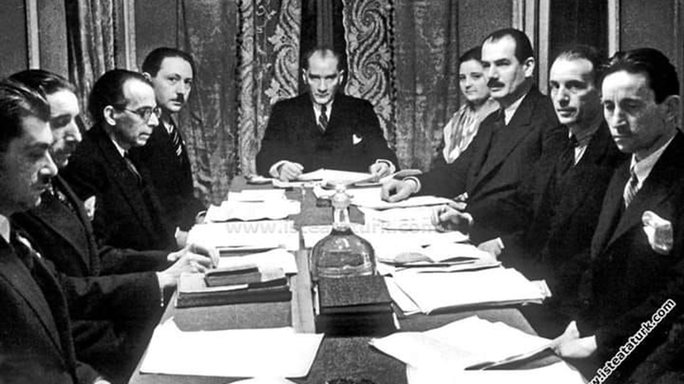
Atatürk döneminde kurulan araştırma ve geliştirme kurumları
Türkiye Cumhuriyeti Devleti’nin kurulması sırasında, ekonomik, sosyal, kültürel alanda yapılan devrimleri desteklemek ve geliştirmek amacıyla Atatürk tarafından kurulmuş kurum ve kuruluşlar
Kandilli Gözlemevi (1911), Maden Teknik Arama Genel Müdürlüğü (MTA, 1935),Türk Dil Kurumu, Türk Tarih Kurumu, Türk Hava Kurumu, Ziraat okulları ve Yüksek Ziraat Enstitüsü, Atatürk Orman Çiftliği, Merkez Hıfzıssıhha Enstitüsü…

Slide 8
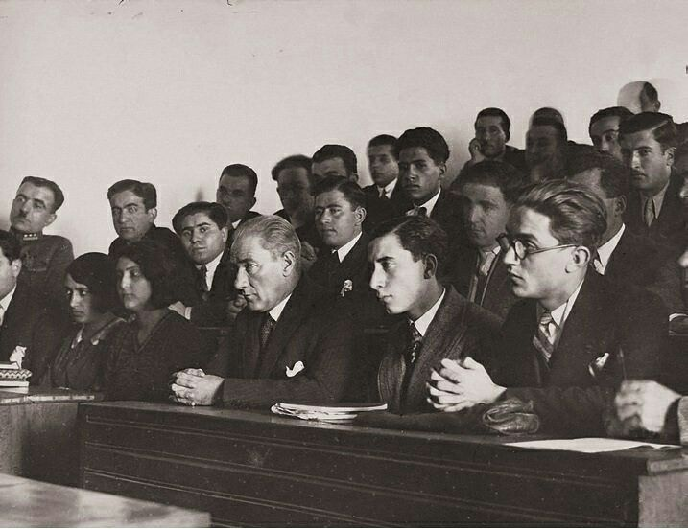
Atatürk’ün bilime önem verdiğinin en önemli kanıtı çağdaş bilim insanları yetiştirebilmek amacıyla Cumhuriyet döneminde yurt dışına öğrenciler gönderilmesidir. Bunun nedeni dünyadaki bilimsel gelişmeleri takip etmek ve eğitim kurumlarımıza aktarmaktı. Atatürk yurt dışına giden öğrencilere şöyle demiştir;
‘’Sizi birer kıvılcım olarak gönderiyorum, alevler olarak geri dönmelisiniz!’’

Slide 9
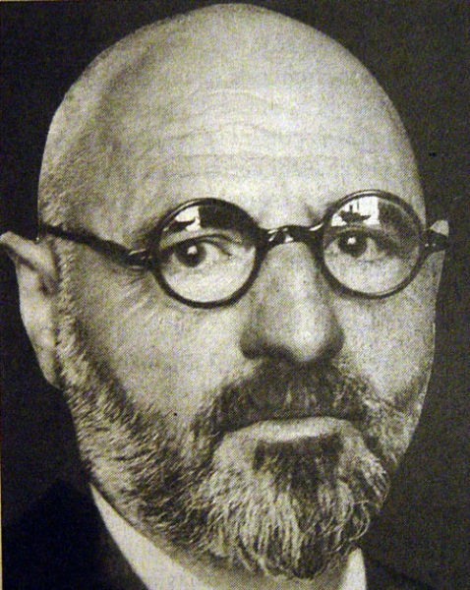
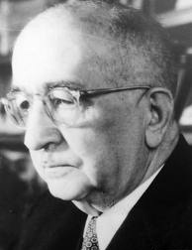
19.yy’da Türkiye’de Öne Çıkan Bilim İnsanları;
Astronom Fatih GÖKMEN (1877-1955)
Kandilli Gözlemevi’nin kurulmasında büyük rol oynamış, zaman tayini, ay takvimi, yerel saatlerin hesaplanması konusunda çalışmalar yapmıştır
Doktor Tevfik SAĞLAM (1882-1963)
1925’te İstanbul Üniversitesi Rektörü olmuştur ve Türkiye’deki ilk Akciğer Hastalıkları (Fizyoloji) kürsüsünü ilk kez burada kurmuştur.
Sıtma savaş komisyonu, UNESCO milli komisyonu gibi organizasyonlarda ölene dek yer almıştır. Verem Savaş Derneği’nin kurucusu ve önderidir. (1927)

Slide 10
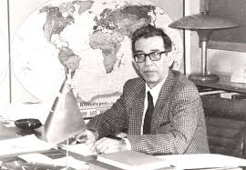
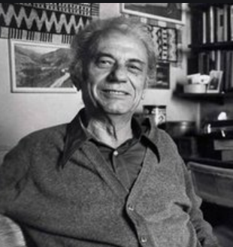
Profesör Sırrı ERİNÇ (1918-2002)
Jeomorfoloji ve fiziki coğrafya konularındaki çalışmaları ile tanınır. Modern Türk Yerbilimlerinin kurucularından kabul edilir.
Ord. Prof Dr. Cahit ARF (1910-1997)
Kendi adıyla anılan “Arf Sabiti“, “Arf Halkaları” ve “Arf Kapanışları” gibi terimleri bularak, matematik ve bilim dünyasına önemli katkılarda bulundu.
Hem matematik lisansı hem matematik doktorası olan ilk Türk’tür.
10 TL nin arkasında denklemi ve resmi bulunmaktadır.

Slide 11
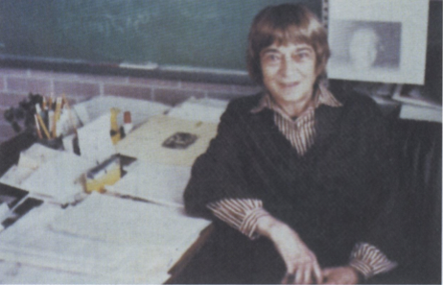
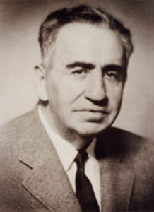
Paris PİŞMİŞ (1911 – 2005)
İstanbul Üniversitesi matematik bölümünü bitiren ilk kız öğrencidir.
Galaksinin Kinematiği ve Dinamiği adlı tez çalışması ile doktorasını almıştır.
Ord. Prof. Dr. Mazhar OSMAN (1884-1951)
Pskiyatrik sorunları olan hastaların, daha insancıl koşullarda ve saygın şekilde tedavi edilmesinde; o güne kadar uygulanan eski tedavi yöntemlerinin yerini, çağdaş tedavi yöntemlerinin almasında; yeterince önemsenmeyen bu hekimlik dalının gereken ilgiyi görmesinde ve yeni kadroların bu yönde özendirilmesinde önemli rol oynar.
Yeşilay Cemiyeti’ni kurar.

Slide 12
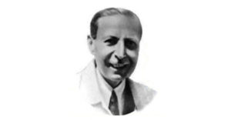
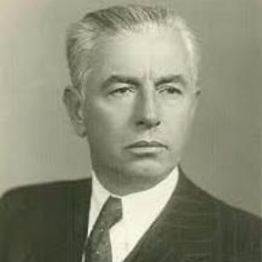
Prof. Dr. Hulusi BEHÇET (1889-1948)
Türk akademisinde profesör unvanını alan ilk kişidir.
Çalışmalarından yola çıkarak Avrupalılar yeni bir hastalığın varlığına tanınmasına karar verirler. Ofmatologlar, böylece adını verdiği Behçet Hastalığı’nı kabul eder.
Ord. Prof. Ali Fuat BAŞGİL (1899-1967)
1937’de Hatay Cumhuriyeti’nin Anayasası’nı hazırlar.
1939 yılında Ordinaryüs Profesör olur.
Türkiye’de ilk defa İş Hukuku derslerini ihdas eder, müfredat programını hazırlar ve hocalığını yapar.

Slide 13
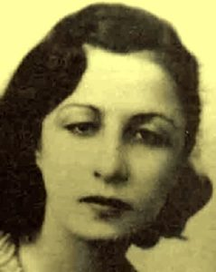
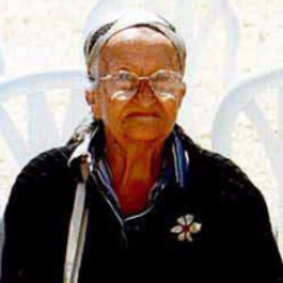
Prof. Dr. Remziye HİSAR (1902-1992)
Prof. Dr. Remziye Hisar; ilk kadın kimyagerimizdir.
Aynı zamanda Fransız Sorbonne Üniversitesi’nden mezun olan ilk Türk kadındır.
Dr. Nüzhet GÖKDOĞAN (1910-2003)
İstanbul Üniversitesi Fen Fakültesi’nde 29 Eylül 1934’te kurulan Astronomi Enstitüsü’ne İlk Türk Doçenti olarak tayin edilir. 1936’da üniversite bahçesine küçük, ancak modern bir gözlemevi kurulmasında çalışmıştır.
Türkye’nin kadın gökbilimcisi ve ilk kadın dekanıdır.
www.fenusbilim.com

